Slide 1
Priestorové databázové systémy prepojenie tabuliek, práva užívateľa
Mgr. Tomáš Fedor

Slide 2
Práva užívateľa
SELECT – výber dát z databázy
INSERT – vkladanie dát do databázy
UPDATE – upravovanie dát v databáze
DELETE – odstraňovanie dát v databáze
INDEX – indexácia tabuliek v databáze
ALTER – úprava tabuľky a ich parametrov
CREATE – vytváranie databáz a tabuliek
DROP – odstránenie databáz a tabuliek

Slide 3
Úprava práv používateľa
GRANT – priradiť právo
REVOKE – odstrániť právo
GRANT/REVOKE PRÁVO ON názov objektu TO/FROM užívateľ
GRANT SELECT ON zamestnanci TO pg_monitor
REVOKE SELECT ON zamestnanci FROM pg_monitor

Slide 4
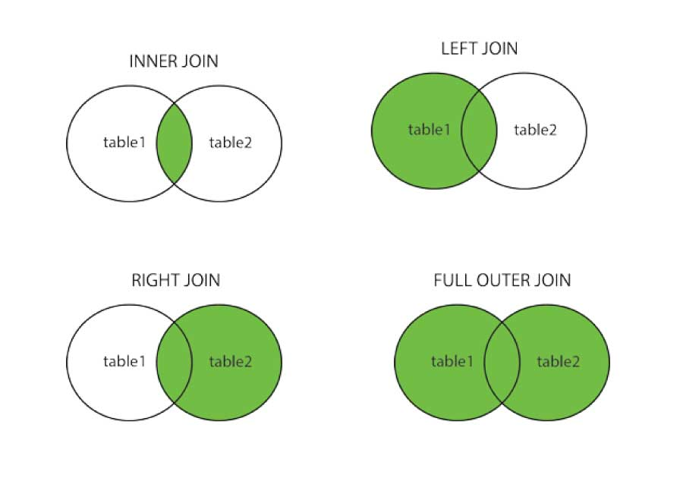
JOIN – prieniky/prepojenia
JOIN – prienik rovnakých hodnôt (tiež aj INNER JOIN)
LEFT JOIN – všetky údaje z prvej tabuľky a prienik z druhej
RIGHT JOIN – všetky údaje z druhej tabuľky a prienik z prvej
FULL JOIN –Všetky údaje z prvej a druhej tabuľky

Slide 5
JOIN - štruktúra
Prienik spoločných hodnôt, má charakter dopytu (nevytvárame novú tabuľku)
Pripájame na základe rovnakého atribútu – je ale potrebné zadefinovať, z ktorej tabuľky pochádza
SELECT * FROM zamestnanci
JOIN mzdy
ON mzdy.priezvisko = zamestnanci.priezvisko
ORDER BY zamestnanci.zamestnanec_id ASC

Slide 6
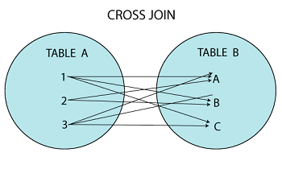
CROSS JOIN
„každé s každým“
SELECT * FROM zamestnanci
CROSS JOIN dochadzka_zamestnanci;

Slide 7
Export dopytu
Nutné zadefinovať tabuľku aj atribút, ktorý exportujeme
Štruktúra:
CREATE TABLE nazov_tabulky
AS SELECT atributy FROM tabulka
JOIN druha_tabulka
ON tabulka1.atribut=tabulka2.atribut

Slide 8
Úloha - príprava
K zoznamu zamestnancov si vytvorme ďalšiu tabuľku obsahujúcu id zamestnanca, ich meno a mzdu.
CREATE TABLE mzdy (
zamestnanec_id SERIAL PRIMARY KEY NOT NULL,
meno VARCHAR(15),
priezvisko VARCHAR(15),
mzda numeric(6,2));

Slide 9
Úloha - príprava
Da tabuľky vložíme údaje – niekoľko riadkov totožných a niekoľko nových.
INSERT INTO mzdy (meno, priezvisko, mzda)
VALUES
('Pavol', 'Štastný', 1175.12),
('Pišta', 'Juházy', 678.54),
('Jožka', 'Ferency', 742.35),
('Jana', 'Horvátová', 854.52),
('Getrúda', 'Lakatošová', 885.56),
('Mária', 'Jasná', 987.89)

Slide 10
Úloha
Vyskúšajte si na vytvorenej tabuľke postupne jednotlivé typy JOIN operácii – JOIN, LEFT JOIN, RIGHT JOIN, FULL JOIN, CROSS JOIN.
Štruktúra dopytu:
SELECT * FROM zamestnanci
JOIN mzdy
ON mzdy.priezvisko = zamestnanci.priezvisko
ORDER BY zamestnanci.zamestnanec_id ASC

Slide 11
JOIN
SELECT * FROM zamestnanci
JOIN mzdy
ON mzdy.priezvisko = zamestnanci.priezvisko
Výsledkom je spoločný prienik tabuliek

Slide 12
LEFT JOIN
SELECT * FROM zamestnanci
LEFT JOIN mzdy
ON mzdy.priezvisko = zamestnanci.priezvisko
Výsledkom je pripojenie prvej tabuľky k druhej

Slide 13
RIGHT JOIN
SELECT * FROM zamestnanci
RIGHT JOIN mzdy
ON mzdy.priezvisko = zamestnanci.priezvisko
Výsledkom je pripojenie druhej tabuľky k prvej

Slide 14
FULL JOIN
SELECT * FROM zamestnanci
FULL JOIN mzdy
ON mzdy.priezvisko = zamestnanci.priezvisko
Výsledkom je úplne spojenie oboch tabuliek na základe prieniku

Slide 15
CROSS JOIN
SELECT * FROM zamestnanci
CROSS JOIN mzdy
Výsledkom je krížové prepojenie tabuliek („každý s každým“)

Slide 16
Úloha
K tabuľke zamestnancov pripojte tabuľku mzdy.

Slide 17
Úloha - riešenie
SELECT * FROM zamestnanci
LEFT JOIN mzdy
ON mzdy.priezvisko = zamestnanci.priezvisko

Slide 18
Úloha
SELECT * FROM zamestnanci
LEFT JOIN mzdy
ON mzdy.priezvisko = zamestnanci.priezvisko
Ako by dopyt vyzeral, ak by sme tabuľku chceli exportovať ako databázu v rámci pgadmin? (stačí meno, priezvisko, mzda)

Slide 19
Úloha
SELECT * FROM zamestnanci
LEFT JOIN mzdy
ON mzdy.priezvisko = zamestnanci.priezvisko
Ako by dopyt vyzeral, ak by sme tabuľku chceli exportovať? (stačí meno, priezvisko, mzda)
CREATE TABLE zamestnanci_mzdy
AS SELECT zamestnanci.meno, zamestnanci.priezvisko, mzdy.mzda
FROM zamestnanci
LEFT JOIN mzdy
ON mzdy.priezvisko = zamestnanci.priezvisko

Slide 20
Úloha
Vyberte zamestnancov pracujúcich na TPP a ich mzdy z druhej tabuľky.

Slide 21
Úloha - riešenie
SELECT zamestnanci.meno, zamestnanci.priezvisko, mzdy.mzda
FROM zamestnanci
JOIN mzdy
ON mzdy.priezvisko = zamestnanci.priezvisko
WHERE zamestnanci.tpp='true'

Slide 22
Úloha
Aká je priemerná mzda TPP zamestnancov nášho pracoviska?

Slide 23
Úloha - riešenie
SELECT AVG(mzdy.mzda)
FROM zamestnanci
JOIN mzdy
ON mzdy.priezvisko = zamestnanci.priezvisko
WHERE zamestnanci.tpp='true'
GROUP BY tpp='true'

